Slide 1
4-1. Oracle 설치
04. 데이터베이스 설치

Slide 2
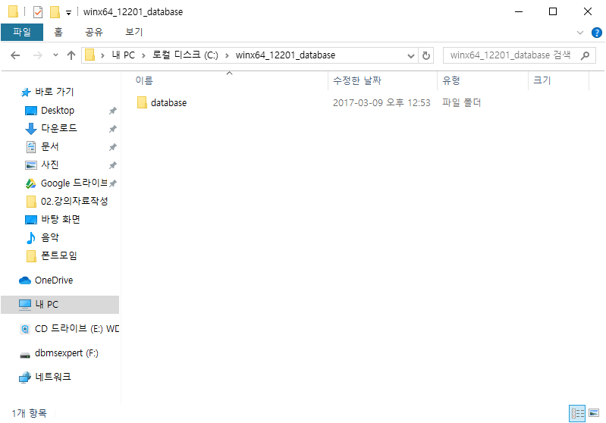
01
Oracle Database 12cR2 설치
1. 데이터베이스
4. 데이터베이스설치
1. Oracle 설치
오라클 데이터베이스 설치파일 다운로드
https://drive.google.com/file/d/1YTlrSJS-0-ke41IGQLe6_pMzkkaO0zLT/view?usp=sharing
위 링크를 클릭 혹은 인터넷 브라우저 주소창에 붙여 넣기 하여 설치파일을 다운로드
winx64_12201_database.zip 파일을 C:\ 위치에 옮긴 후 압축 해제
C:\winx64_12201_database 위치에 설치파일이 압축 해제된 것을 확인

Slide 3
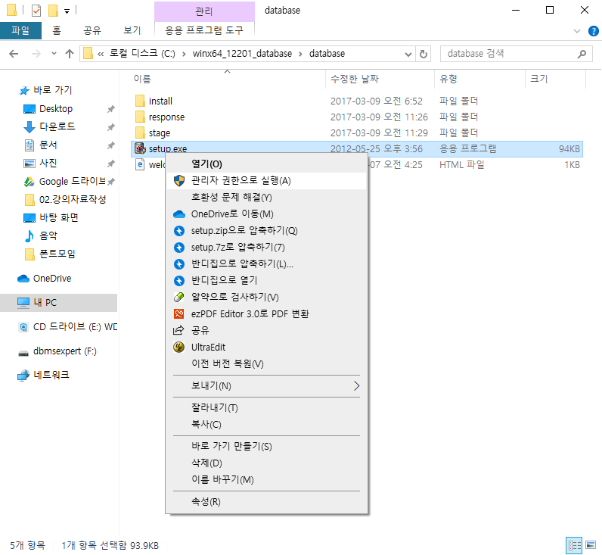
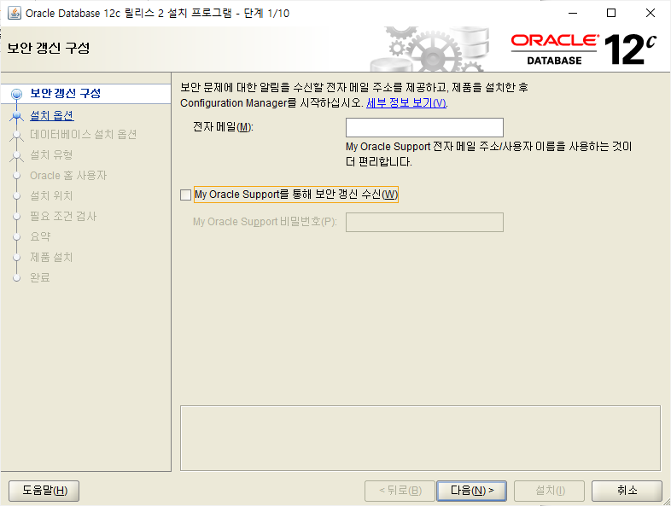
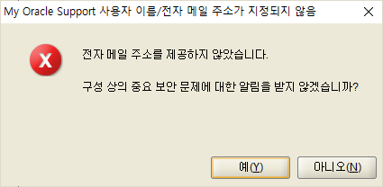
01
Oracle Database 12cR2 설치
1. 데이터베이스
4. 데이터베이스설치
1. Oracle 설치
C:\winx64_12201_database\database\setup.exe 파일을 관리자 권한으로 실행

Slide 4
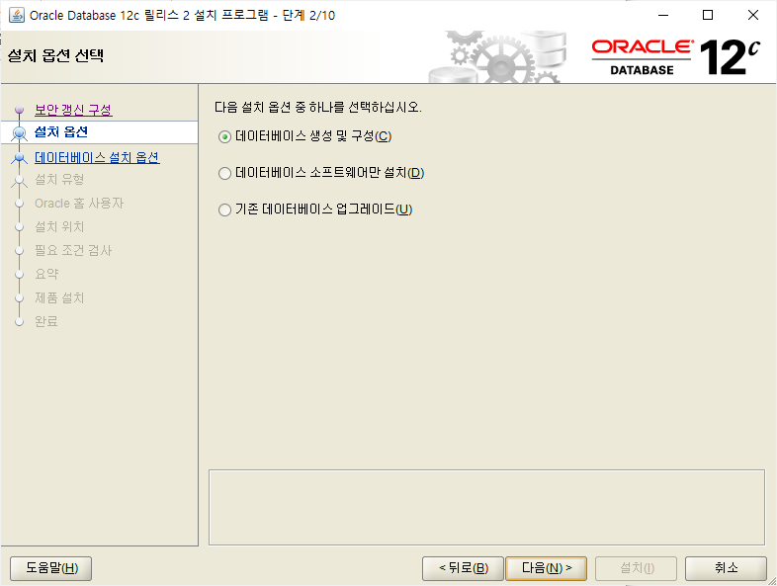
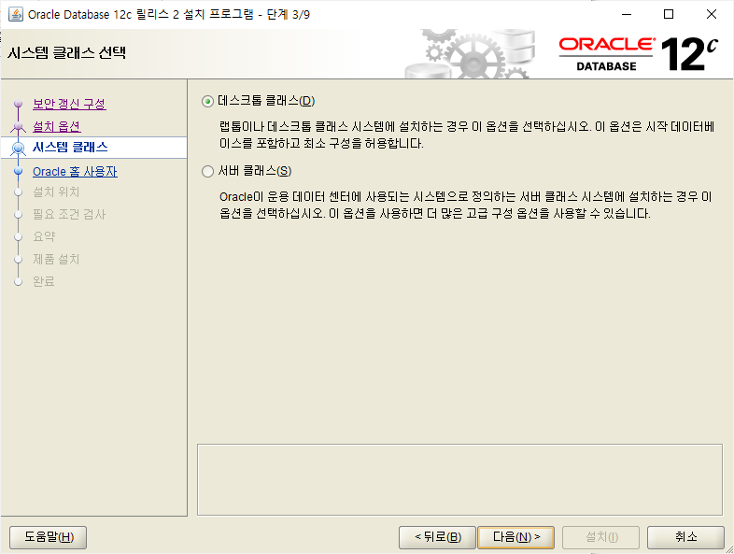
01
Oracle Database 12cR2 설치
1. 데이터베이스
4. 데이터베이스설치
1. Oracle 설치
설치 옵션 및 유형 선택

Slide 5
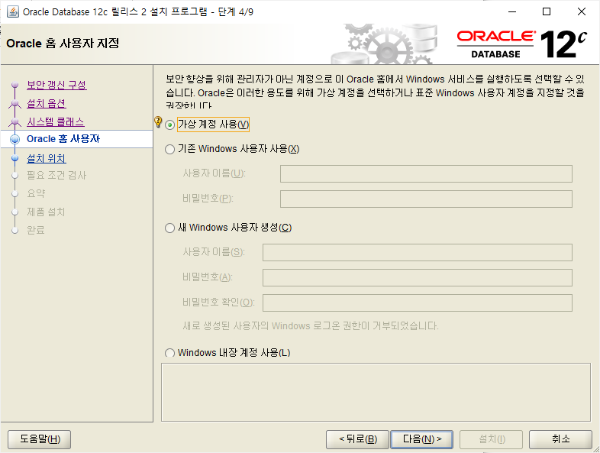
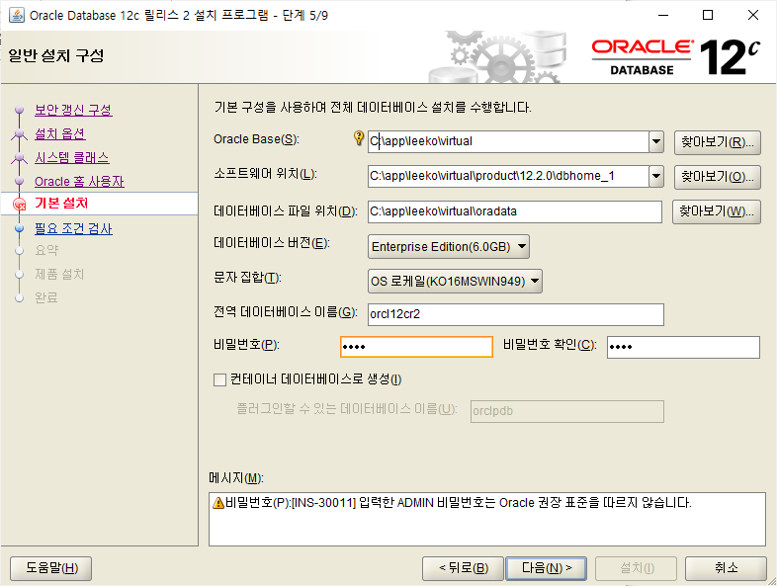
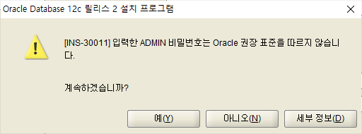
01
Oracle Database 12cR2 설치
1. 데이터베이스
4. 데이터베이스설치
1. Oracle 설치
설치 위치, 문자셋, 비밀번호 설정
비밀번호는 "1234" 로 설정

Slide 6
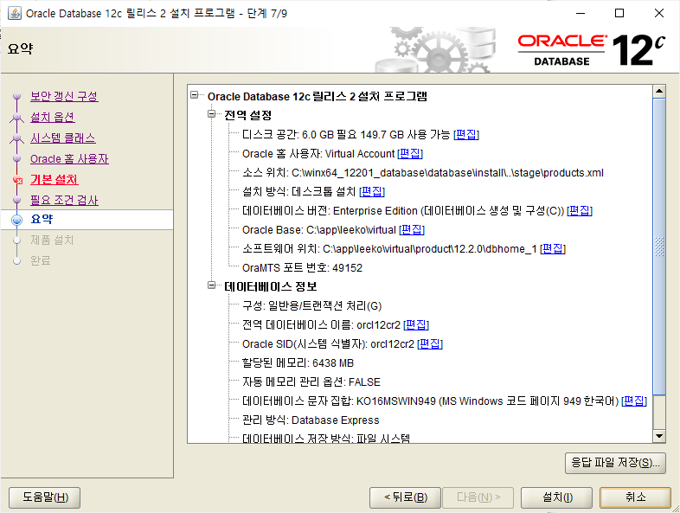
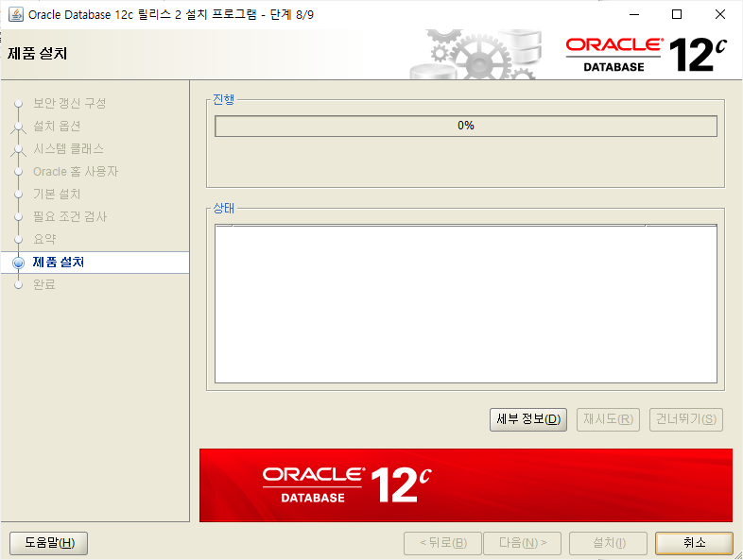
01
Oracle Database 12cR2 설치
1. 데이터베이스
4. 데이터베이스설치
1. Oracle 설치
설치 시작
설치 시간은 PC성능에 따라 10분~30분까지도 소요됨

Slide 7
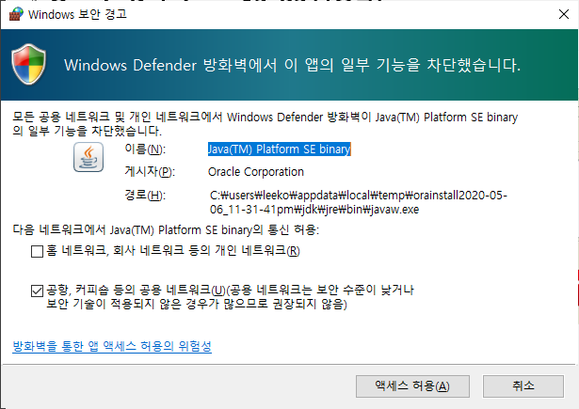
01
Oracle Database 12cR2 설치
1. 데이터베이스
4. 데이터베이스설치
1. Oracle 설치
설치 시작 - 계속
설치 중간에 위와 같은 보안 경고 창이 뜨면 "액세스 허용" 클릭

Slide 8
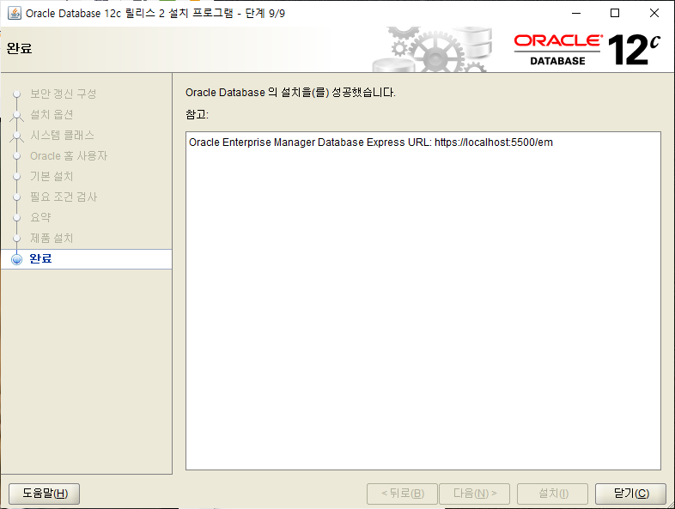
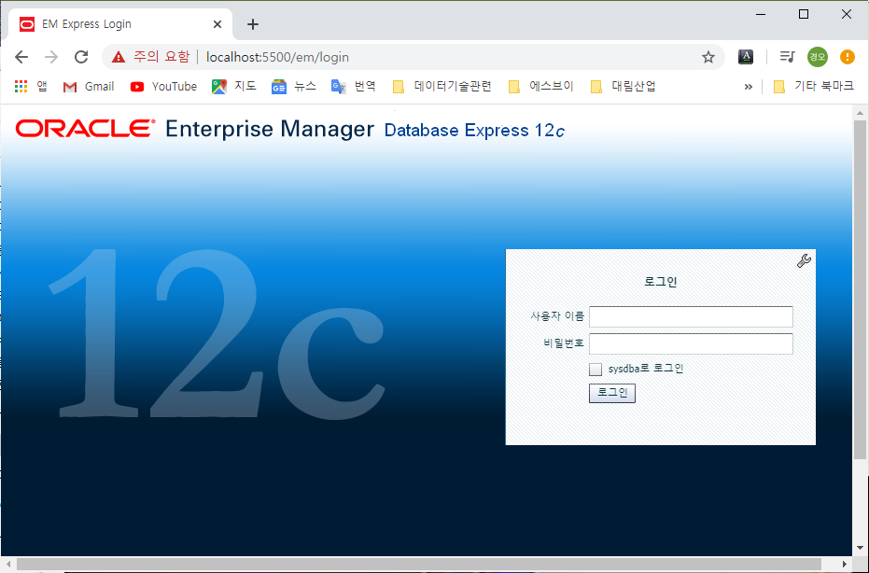
01
Oracle Database 12cR2 설치
1. 데이터베이스
4. 데이터베이스설치
1. Oracle 설치
설치 완료 및 EM 접속
위와 같은 화면이 뜨면 em 접속 정상 확인
https://localhost:5500/em
인터넷 브라우저의 지원 종료로 인해 EM이 정상적으로 실행되지 않을수 있음 오라클 설치에는 아무 이상 없으므로 무시하고 넘어가도 됨

Slide 9
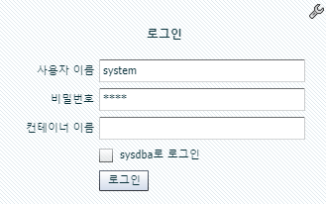
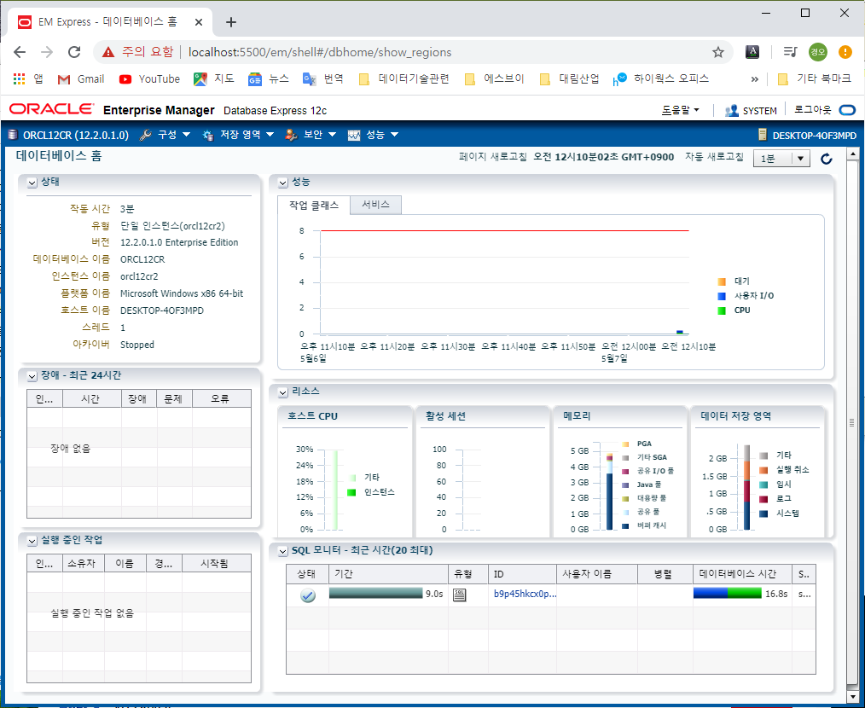
01
Oracle Database 12cR2 설치
1. 데이터베이스
4. 데이터베이스설치
1. Oracle 설치
EM 접속
인터넷 브라우저의 지원 종료로 인해 EM이 정상적으로 실행되지 않을수 있음 오라클 설치에는 아무 이상 없으므로 무시하고 넘어가도 됨

Slide 10
4-2. Oracle 접속
04. 데이터베이스 설치

Slide 11
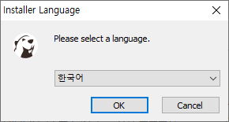
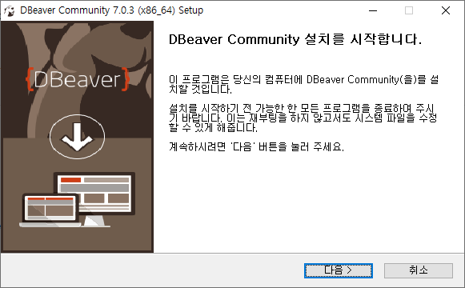
DBEAVER 설치
01
1. 데이터베이스
4. 데이터베이스설치
2. Oracle 접속
DBEAVER 설치 파일 다운로드
https://drive.google.com/file/d/1jsL3fK-OAz7XlrXeYVviIowJq5AzjG_U/view?usp=sharing
다운로드 받은 dbeaver-ce-7.0.3-x86_64-setup.exe 파일을 실행한다.

Slide 12
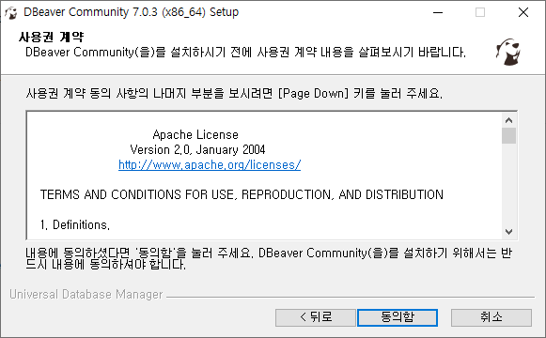
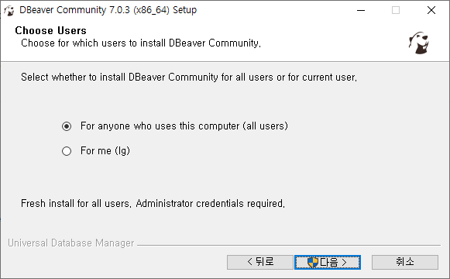


DBEAVER 설치
01
1. 데이터베이스
4. 데이터베이스설치
2. Oracle 접속
설치를 시작한다.

Slide 13

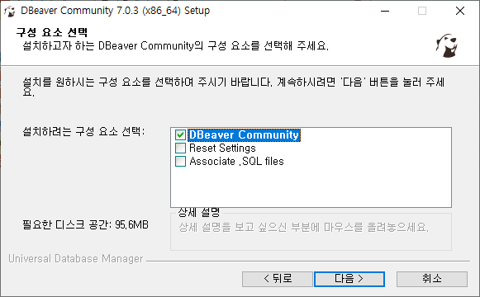
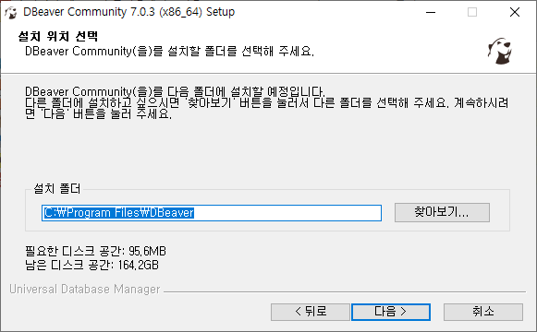
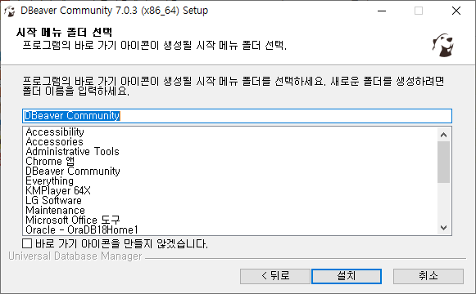
DBEAVER 설치
01
1. 데이터베이스
4. 데이터베이스설치
2. Oracle 접속
설치를 시작한다. - 계속

Slide 14
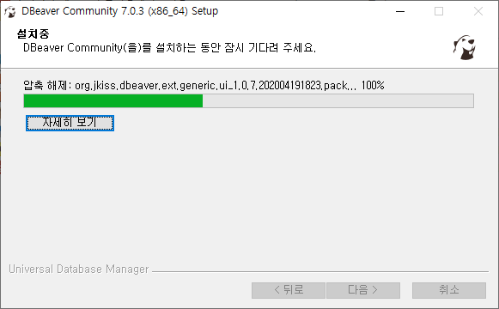
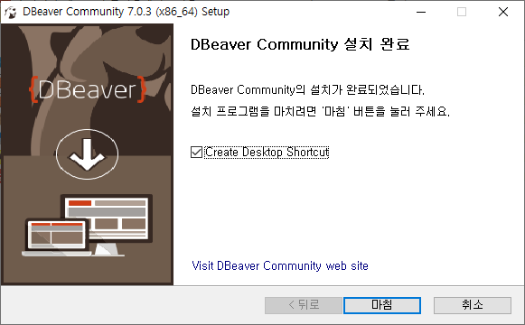
DBEAVER 설치
01
1. 데이터베이스
4. 데이터베이스설치
2. Oracle 접속
설치를 시작한다. - 계속

Slide 15
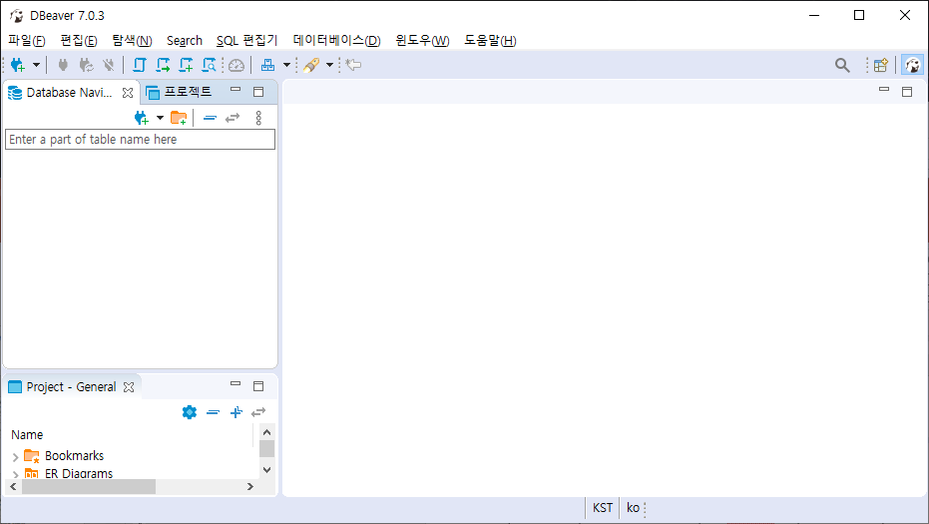
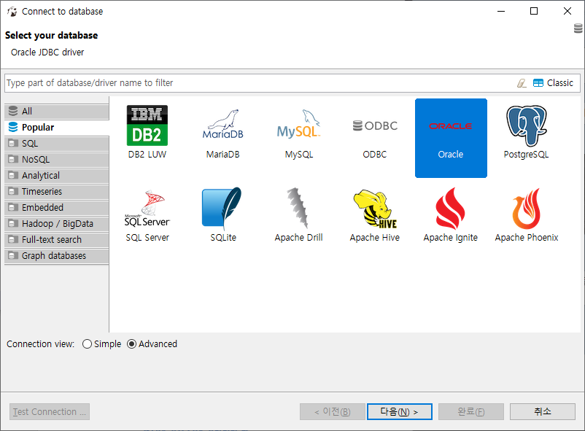
01
DBEAVER 실행 및 접속
1. 데이터베이스
4. 데이터베이스설치
2. Oracle 접속
DBEAVER 프로그램을 실행 및 오라클 접속정보를 입력한다.
클릭

Slide 16
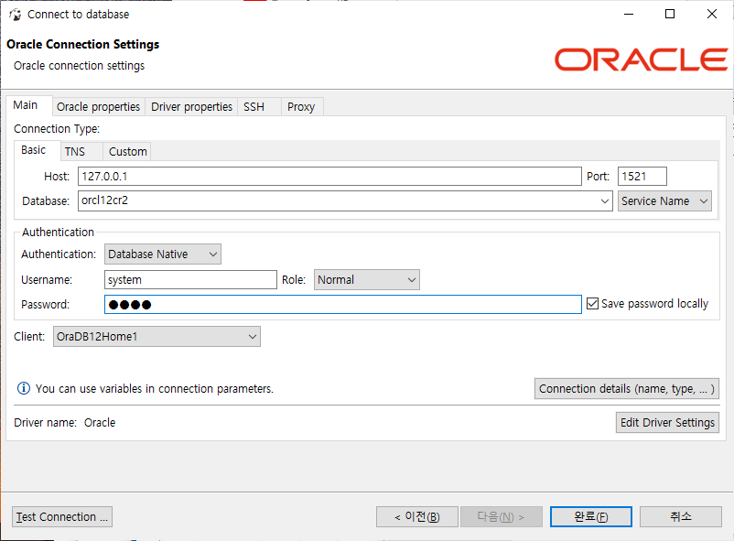
01
DBEAVER 실행 및 접속
1. 데이터베이스
4. 데이터베이스설치
2. Oracle 접속
DBEAVER 프로그램을 실행 및 오라클 접속정보를 입력한다. - 계속
Host에 127.0.0.1 을 입력한다.
Database에 orcl12cr2를 선택한다.
Username에 system을 입력한다.
Password에 1234를 입력한다.
Client는 OraDB12Home1을 선택한다.
Test Connection을 하여 접속 가능 여부를 테스트 한다.

Slide 17
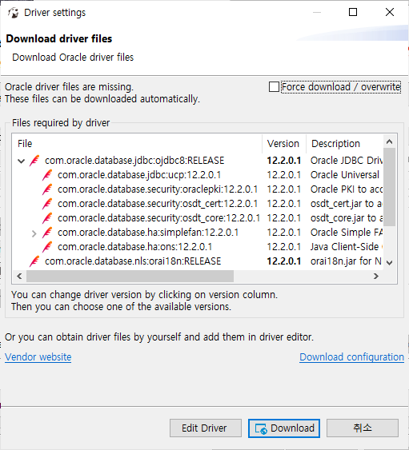
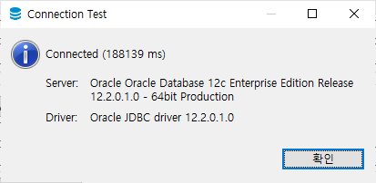
01
DBEAVER 실행 및 접속
1. 데이터베이스
4. 데이터베이스설치
2. Oracle 접속
DBEAVER 프로그램을 실행 및 오라클 접속정보를 입력한다. - 계속
Download 버튼을 누른다.

Slide 18
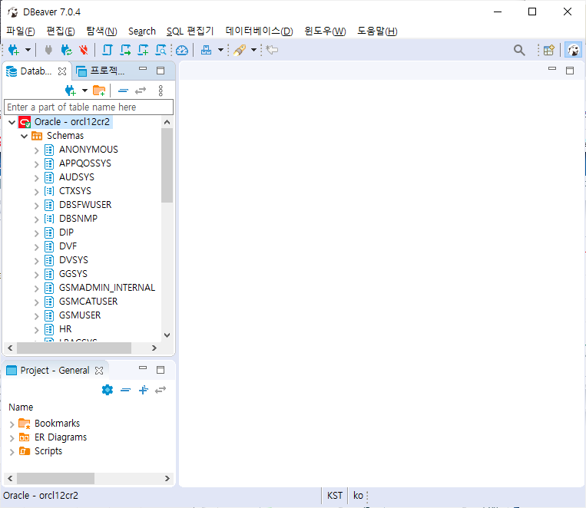
01
DBEAVER 실행 및 접속
1. 데이터베이스
4. 데이터베이스설치
2. Oracle 접속
오라클에 접속을 완료한다.

Slide 19
4-3. SQLPLUS 활용을 통한 실습 환경 구축
04. 데이터베이스 설치

Slide 20
SQLPLUS 접속
01
1. 데이터베이스
4. 데이터베이스설치
3. SQLPLUS 활용을 통한 실습 환경 구축
CMD창에서 SQLPLUS로 접속한다.
Microsoft Windows [Version 10.0.18362.387]
(c) 2019 Microsoft Corporation. All rights reserved.
C:\Users\leeko>cd \
C:\>sqlplus system/1234
SQL*Plus: Release 12.2.0.1.0 Production on 목 5월 7 00:16:40 2020
Copyright (c) 1982, 2016, Oracle. All rights reserved.
마지막 성공한 로그인 시간: 목 5월 07 2020 00:16:18 +09:00
다음에 접속됨:
Oracle Database 12c Enterprise Edition Release 12.2.0.1.0 - 64bit Production
SQL>
C:\ 위치로 이동한다.
sqlplus system/1234 명령어로 system 계정으로 오라클 데이터베이스에 접속한다.
SQLPLUS는 오라클 데이터베이스를 터미널 창으로 접속할 수 있는 접속 수단이다.
SQLPLUS를 이용해서 오라클 데이터베이스를 운영 및 데이터 추출을 할 수 있다.

Slide 21
01
실습용 계정 생성 및 권한 주기
1. 데이터베이스
4. 데이터베이스설치
3. SQLPLUS 활용을 통한 실습 환경 구축
ALTER SESSION SET "_ORACLE_SCRIPT"=TRUE;
현재 세션 설정, 반드시 실행 후 아래의 명령어를 수행해야함
사용자 계정 생성
CREATE USER OT IDENTIFIED BY 1234;
OT 계정에 권한을 주기
GRANT CONNECT, RESOURCE, DBA TO OT;
테이블 스페이스 생성
CREATE TABLESPACE OT_DATA
datafile 'C:\app\leeko\virtual\oradata\orcl12cr2\OT_DATA.dbf' SIZE 1G
AUTOEXTEND ON NEXT 512M MAXSIZE UNLIMITED
LOGGING
ONLINE
PERMANENT
EXTENT MANAGEMENT LOCAL AUTOALLOCATE
BLOCKSIZE 8K
SEGMENT SPACE MANAGEMENT AUTO
FLASHBACK ON;
"leeko"는 강사 PC의 윈도우 운영체제 계정명임
해당 부분을 각자 자신의 PC의 윈도우 계정명으로 변경해야함
자신의 윈도우 계정명을 찾기가 힘들다면 C:\app 위치에 바로 아래 있는 폴더명이 바로 자신의 윈도우 계정명임
테이블 스페이스 생성
"leeko"는 강사 PC의 윈도우 운영체제 계정명임
해당 부분을 각자 자신의 PC의 윈도우 계정명으로 변경해야함
자신의 윈도우 계정명을 찾기가 힘들다면 C:\app 위치에 바로 아래 있는 폴더명이 바로 자신의 윈도우 계정명임
CREATE TEMPORARY TABLESPACE OT_TMP
TEMPFILE 'C:\app\leeko\virtual\oradata\orcl12cr2\OT_TMP.dbf' SIZE 100M
AUTOEXTEND ON NEXT 100M MAXSIZE UNLIMITED;
ALTER USER OT DEFAULT TABLESPACE OT_DATA;
ALTER USER OT TEMPORARY TABLESPACE OT_TMP;
DEFAULT 테이블 스페이스 지정

Slide 22
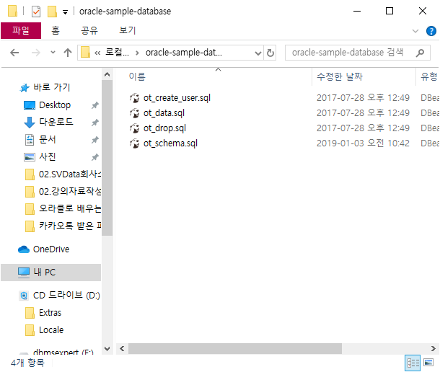
01
실습 스키마 다운로드
1. 데이터베이스
4. 데이터베이스설치
3. SQLPLUS 활용을 통한 실습 환경 구축
https://drive.google.com/file/d/19gam_n_5pXSTjrEwfbMA_YEgiU8g8f_E/view?usp=sharing
다운로드 받은 oracle-sample-database.zip 파일의 압축을 C:\oracle-sample-database 위치에 해제
파일명 | 설명
ot_create_user.sql | creating OT user and grant privileges
ot_schema.sql | creating database objects such as tables, constraints, etc.
ot_data.sql | loading data into the tables.
ot_drop.sql | removing all objects in the sample database.

Slide 23
SQLPLUS 로 접속
01
1. 데이터베이스
4. 데이터베이스설치
3. SQLPLUS 활용을 통한 실습 환경 구축
CMD 창을 열어서 아래의 명령을 수행
Microsoft Windows [Version 10.0.18362.387]
(c) 2019 Microsoft Corporation. All rights reserved.
C:\Users\leeko>cd C:\oracle-sample-database
C:\oracle-sample-database>sqlplus ot/1234
SQL*Plus: Release 12.2.0.1.0 Production on 목 5월 7 00:19:38 2020
Copyright (c) 1982, 2016, Oracle. All rights reserved.
다음에 접속됨:
Oracle Database 12c Enterprise Edition Release 12.2.0.1.0 - 64bit Production
SQL> @ot_schema
테이블이 생성되었습니다.
….
테이블이 생성되었습니다.
SQL>
디렉토리 이동
ot 계정으로 접속
ot_schema.sql 파일 실행

Slide 24
SQLPLUS 로 접속
01
1. 데이터베이스
4. 데이터베이스설치
3. SQLPLUS 활용을 통한 실습 환경 구축
CMD 창을 열어서 아래의 명령을 수행 - 계속
SQL> ALTER SESSION SET NLS_LANGUAGE='AMERICAN';
Session altered.
SQL> ALTER SESSION SET NLS_DATE_FORMAT = 'DD-MON-RR';
Session altered.
SQL> @ot_data.sql
…
Table altered.
Table altered.
SQL> SELECT COUNT(*) FROM contacts;
COUNT(*)
----------
319
SQL>
NLS_LANGUAGE 변경
NLS_DATE_FORMAT 변경
ot_data.sql 파일 실행
데이터 확인

Slide 25

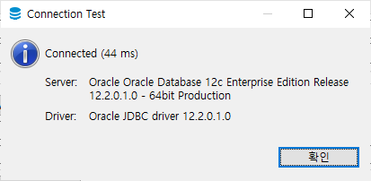
01
OT계정으로 DBEAVER를 통한 오라클 접속
1. 데이터베이스
4. 데이터베이스설치
3. SQLPLUS 활용을 통한 실습 환경 구축
Host에 127.0.0.1 을 입력한다.
Database에 orcl12cr2를 선택한다.
Username에 ot를 입력한다.
Password에 1234를 입력한다.
Client는 OraDB12Home1을 선택한다.
Test Connection을 하여 접속 가능 여부를 테스트 한다.

Slide 26
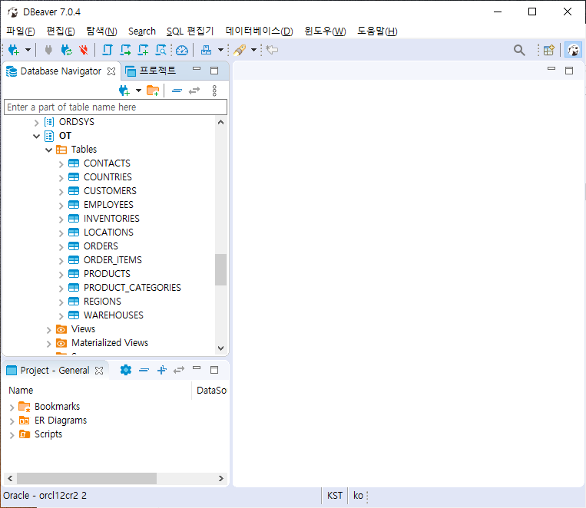
테이블 생성 확인
01
1. 데이터베이스
4. 데이터베이스설치
3. SQLPLUS 활용을 통한 실습 환경 구축

Slide 27
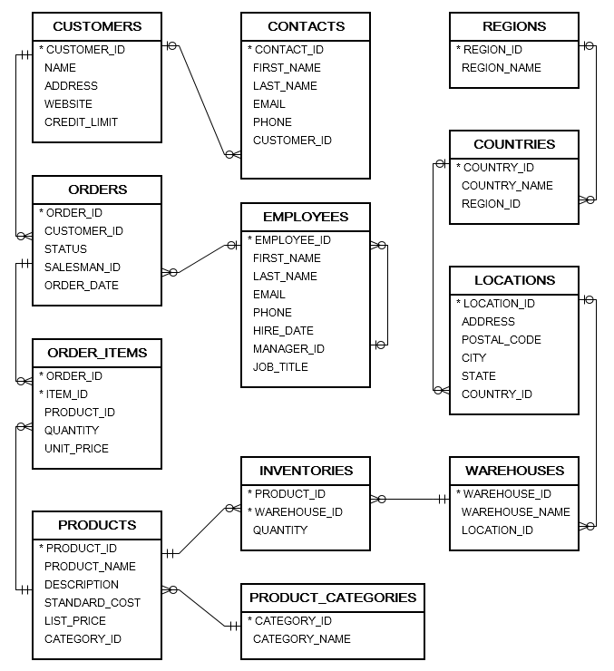
01
구축된 실습 환경의 데이터 모델
1. 데이터베이스
4. 데이터베이스설치
3. SQLPLUS 활용을 통한 실습 환경 구축
Part1 데이터베이스 개론 강의에서 진행하는 SQL 실습 진행은 해당 테이블들을 이용하여 진행
별도의 테이블 생성이 필요한 경우는 별도의 실습환경을 구축할 것임

Slide 28
4-4. 오라클 기본 아키텍처
04. 데이터베이스 설치

Slide 29

01
현재까지 설치된 오라클 서버의 아키텍처
1. 데이터베이스
4. 데이터베이스설치
4. 오라클 기본 아키텍처
개인 실습 PC
Oracle DBMS 서버
SQLPLUS
Oracle Listener
INSTANCE(orcl12cr2)
DBEAVER
SGA
Shared Pool
Buffer Cache
Redo Log Buffer
Library Cache
Large Pool
Dictionary Cache
Stream Pool
Java Pool
Server
Process
Processes
DBWn
LGWR
PMON
SMON
CKPT
ETC
Database
C:\app\leeko\virtual\oradata\orcl12cr2
Data File
Redo Log File
Control File

Slide 30
4-5. 연습 문제
04. 데이터베이스 설치

Slide 31
01
문제 1. 오라클 데이터베이스의 에디션의 종류가 아닌 것은?
1. 데이터베이스
4. 데이터베이스설치
4. 연습문제
Express
Standard
Enterprise
Premium
문제 2. 오라클의 ALTER SESSION 명령에 대한 설명 중 틀린 것은?
현재 접속되어 있는 세션의 설정을 변경할 수 있다.
한번 변경을 하면 재 접속 하더라도 영구적으로 해당 설정이 적용된다.
해당 명령을 수행한 후 해당 세션에서 로그 아웃하면 설정된 내용이 초기화 된다.
해당 명령을 수행한 후 해당 세션을 강제로 종료하면 설정된 내용이 초기화 된다.
문제 3. 오라클 18c의 "c"는 무엇을 뜻하는가?
City
Cisco
Central
Cloud

Slide 32
01
문제 1. 오라클 데이터베이스의 에디션의 종류가 아닌 것은?
1. 데이터베이스
4. 데이터베이스설치
4. 연습문제
Express
Standard
Enterprise
Premium
문제 2. 오라클의 ALTER SESSION 명령에 대한 설명 중 틀린 것은?
현재 접속되어 있는 세션의 설정을 변경할 수 있다.
한번 변경을 하면 재 접속 하더라도 영구적으로 해당 설정이 적용된다.
해당 명령을 수행한 후 해당 세션에서 로그 아웃하면 설정된 내용이 초기화 된다.
해당 명령을 수행한 후 해당 세션을 강제로 종료하면 설정된 내용이 초기화 된다.
문제 3. 오라클 18c의 "c"는 무엇을 뜻하는가?
City
Cisco
Central
Cloud

